Slide 1
Српски језик
Други разред

Slide 2
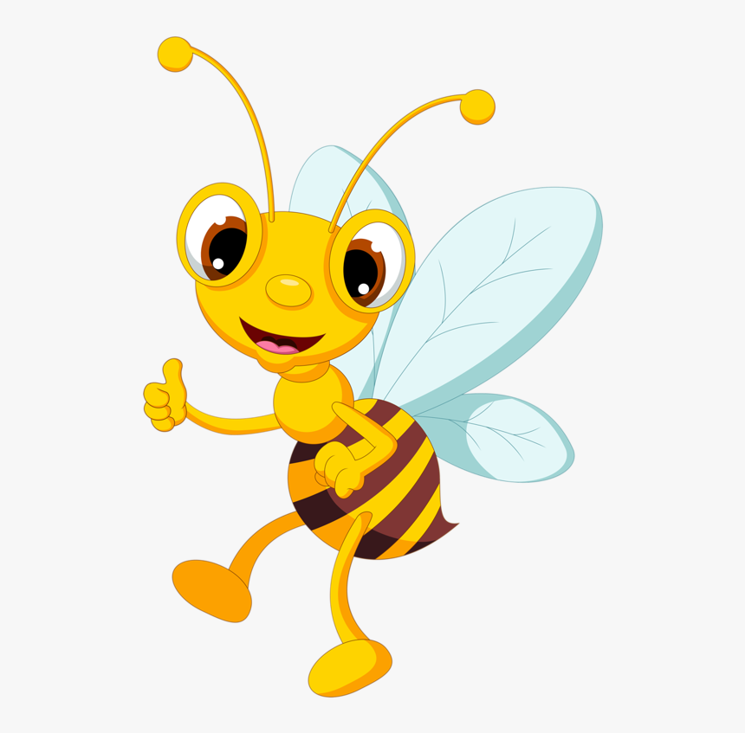
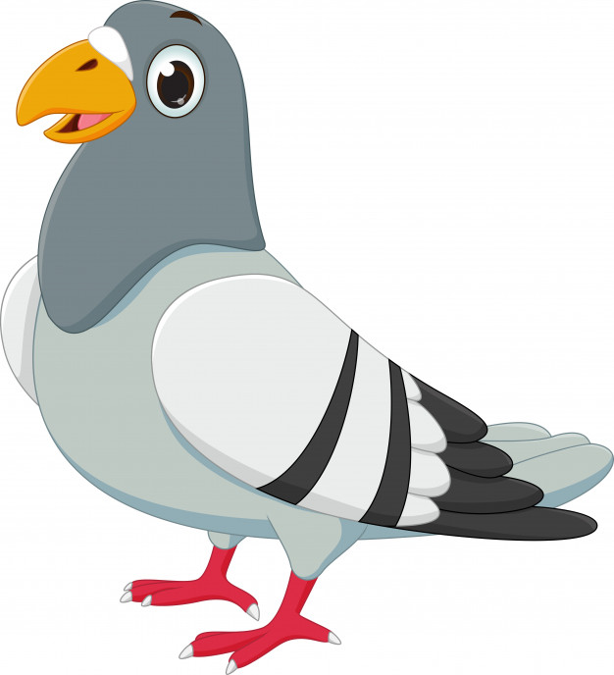
Голуб и пчела Народна прича

Slide 3
Народна прича:
Није им улога само забавити читаоца,него га и подучити
Овим причама су се васпитавале генерације дјеце
Преко њих су извлачила ПОРУКЕ приче
Ликови у причама су или добри или лоши
Добри добијају награду,а лоши казну

Slide 4
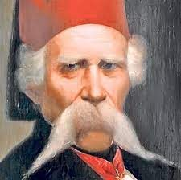
У српској књижевности,већину народних прича и пјесама,сакупио је и забиљежио
Вук Караџић

Slide 5
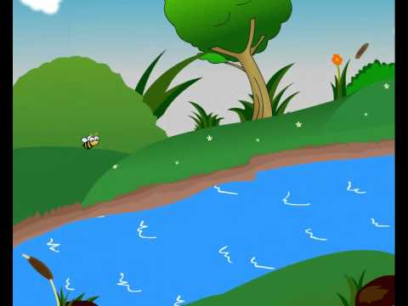
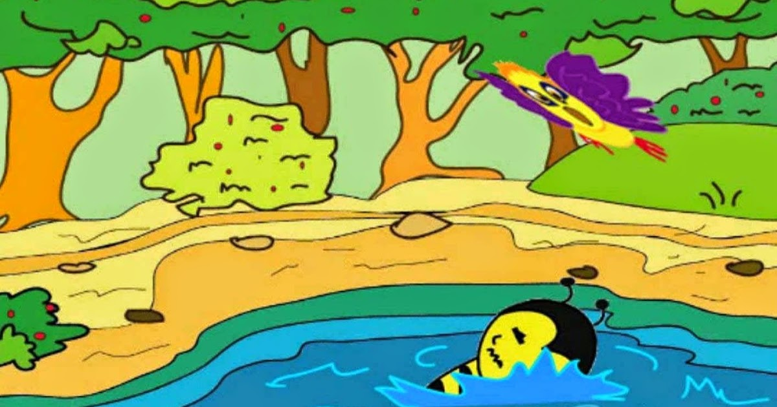
Дође пчела на поток да се напије воде. Стане на један камен и почне да пије.
Омакне се с камена, па падне у воду и почне се давити.

Slide 6
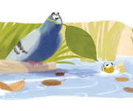
То опази голуб с гране.
Откине кљуном лист са дрвета и баци га пчели у воду.
Пчела се попне на лист. Када су јој се крила осушила,она одлети.

Slide 7
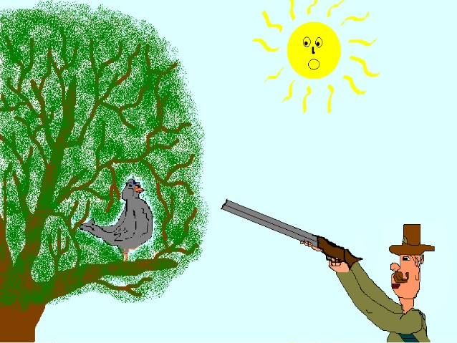
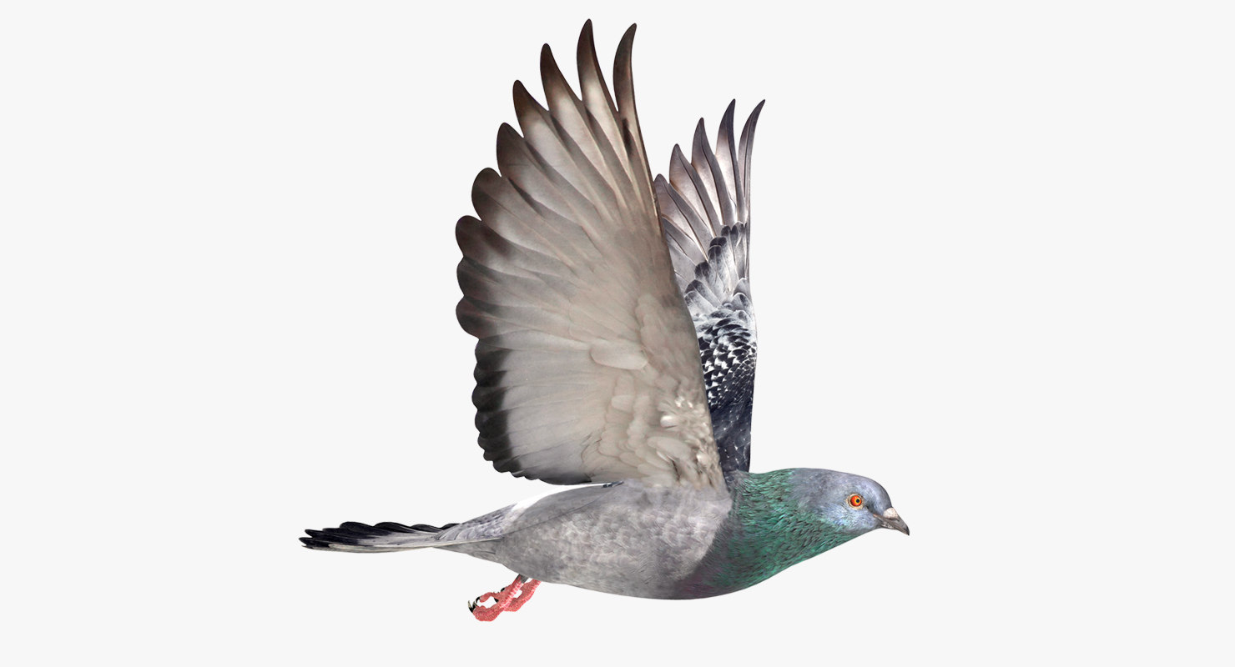
Другога дана дође ловац у шуму. Опази голуба на грани, па нанишани пушком на њега.
Опази то пчела па слети ловцу на руку. Бојећи се да га пчела не уједе, ловац махне руком и голуб одлети.

Slide 8
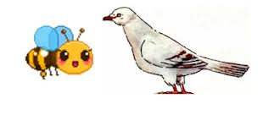
Непознате ријечи:
Омакне се - оклизне се, падне

Slide 9
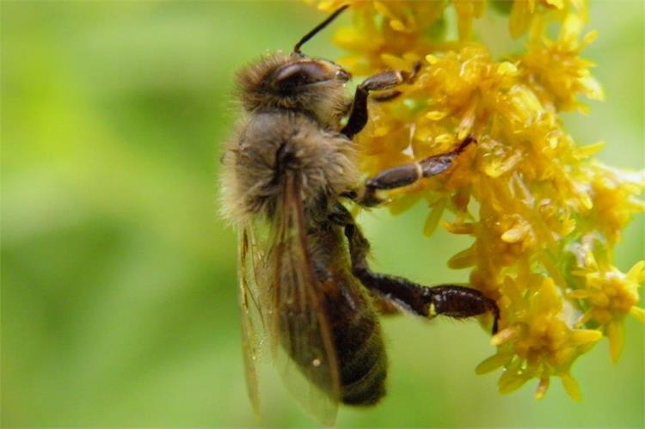
Тема приче је пријатељство између пчеле и голуба.
Главни ликови су голуб и пчела.
Споредни лик је ловац.
Вријеме радње је љето.
Мјесто радње је шума.
Поука - шта смо научили из ове приче:
Пријатељи помажу једни другима у невољи.

Slide 10
Питања:
Сутрадан је ловац дошао у шуму.
Кога је ловац хтио убити?
Ловац је хтио убити голуба.
Шта је пчела урадила ловцу?
Пчела је слетила на ловчеву руку.
Да ли је голуб успио побјећи?
Голуб је успио побјећи.
Ко је дошао на поток да се напије воде?
Пчела је дошла на поток да се напије воде.
Шта јој се на потоку догодило?
На потоку је упала у воду.
Ко ју је спасио?
Голуб ју је спасио.
Ко је сутрадан дошао у шуму?

Slide 11
У уџбенику „Читанка за 2. разред“, на 46.страни налази се текст приче Голуб и пчела.
Задатак за самосталан рад:
1. Изражајно прочитати причу и препричати је у своју свеску.

